Slide 1


Retos y oportunidades para la evaluación de políticas de conservación de los recursos naturales
Mtro. Eduardo Alva-Rivera
UAM-Lerma/Flacso México

Slide 2
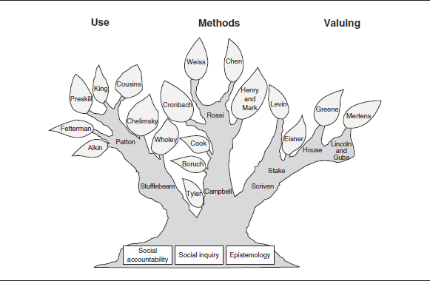
Árbol de la evaluación
Christie & Alkin, 2013

Slide 3
Evaluación de políticas de conservación de recursos naturales
Política Ambiental
Conservación
Mitigación
Aprovechamiento
Restauración
Política de conservación de recursos naturales se encarga de establecer acciones y medidas de gobierno en favor del mantenimiento de áreas naturales para la prestación de servicios ecosistémicos.

Slide 4
Instrumentos de política pública
Restrictivos
Regulación jurídica
ANPs
Desarrollo Sustentable
Manejo forestal sustentable
Proyectos de desarrollo local
Mercado
Pago por servicios ambientales
Adquisición de tierras
Reyes, 2014

Slide 5
Metodologías de evaluación
Evaluación de procesos
MML
GBR
Zoop
indicadores
Sí las políticas están mal diseñadas existe o puede existir la ausencia de soporte teórico en búsqueda de los objetivos

Slide 6
Un ejemplo, Vargas &Carrillo, 2017
Marco jurídico adecuado
Recursos humanos
Infraestructura
Estructura organizacional
Etc.
¿Estamos midiendo lo que debemos medir?

Slide 7
Reserva de la Biosfera de la Mariposa Monarca
Contexto general – Intervención estatal
Dura reglamentación a partir de los años 2000
Ampliación de los polígonos de conservación
Contexto general – Gestión comunitaria
Resquebrajamiento de vínculos simbólicos
Vacío de poder en el territorio
Contexto general
Incursión de crimen organizado en el territorio
Explotación desmedida de recursos naturales
El contexto institucional importa
González, 2021

Slide 8
Premisas de análisis
En México las estrategias de gestión de recursos naturales se han centrado en la regulación de áreas prioritarias de conservación
Estado homogéneo
Omisión de entornos institucionales
Poca o nula importancia a actividades tradicional de gestión de R.N.

Slide 9
Análisis de capital institucional
Marco de Análisis y Desarrollo Institucional
Teoría Institucional:
Reglas formales e informales.
Reglas en uso.
Creación de expectativas
Confianza
Acción colectiva
Fuente: Tomado de Ostrom (2005, p. 15)

Slide 10
Capital institucional
Autogestión de problemas colectivos
Recursos optimizados por parte del Estado

Slide 11
Dos tipos de interacción entre Estado y actores sociales
Cooperación
Competencia

Slide 12
Policentricidad
Estado
Mercado
Autogestión

Slide 13
¿Es la regulación estatal el mejor instrumento de política pública para conservar áreas prioritarias de conservación de recursos naturales?

Slide 14
Según el contexto institucional en que toma lugar la implementación de políticas públicas de conservación de recursos naturales, sería recomendable más o menos gobierno o más o menos autogestión.

Slide 15
Área de oportunidad
ANPs en México
Para 2024 existían en México 226 ANPs
Sólo 125 cuenta con programa de manejo ambiental

Slide 16
Necesitamos evaluadores…

